Slide 1
Принципы закаливания
Автор: Мовчан А.Е., учитель физической культуры
МОУ СОШ №45 г. Волгограда

Slide 2
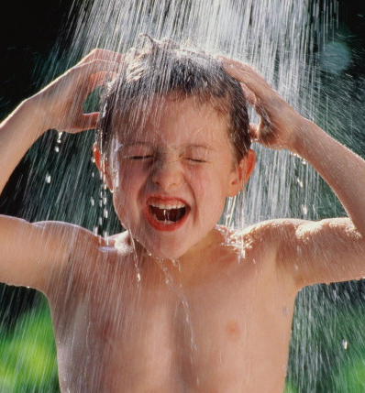
Принципы закаливания
Закаливание включает в себя несколько принципов:
-Постепенность увеличения дозировки раздражителя
-последовательность применения закаливающих процедур
-систематичность начатых процедур
-комплексность
-учет индивидуальных особенностей ребенка
-активное, положительное отношение детей к закаливающим процедурам

Slide 3
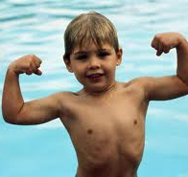
Постепенность увеличения дозировки раздражителя
Постепенность заключается в увеличении дозировки процедур, которые начинаются с небольших доз и простейших форм. Постепенно нужно увеличивать время воздействия закаливающих факторов и переходить к процедурам более сильного воздействия. Постепенность снимет опасения, что холод может навредить. При постепенном привыкании к холоду процессы идут мягко и без осложнений.

Slide 4
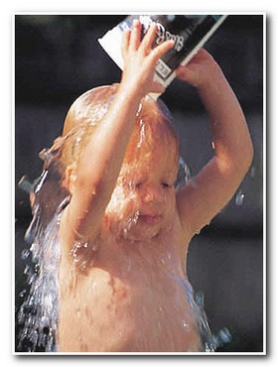
Последовательность применения закаливающих процедур
Последовательность применения закаливающих процедур. К водным процедурам и солнечным ваннам можно переходить после того, как ребенок привык к воздушным ваннам, вызывающим меньшие изменения в организме; к обливанию не допускать детей прежде, чем они не привыкли к обтиранию, а к купанию в открытых водоемах — раньше, чем с ними не проведены обливания.

Slide 5
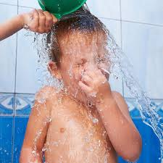
Систематичность начатых процедур
Помимо воздействия на организм естественных природных факторов, нужно приучать себя к регулярному выполнению закаливающих процедур, ношению более легкой одежды, ходьбе босиком в помещении, умыванию и обливанию холодной водой и т.п. При регулярных процедурах каждое последующее воздействие усиливает и укрепляет предшествующее, за счет чего и происходит изменение реакций организма на внешние раздражения. Длительные перерывы в закаливании ведут к ослаблению или полной утрате приобретенных защитных реакций. Обычно через 2-3 недели после прекращения процедур устойчивость организма к закаливающему фактору понижается.

Slide 6
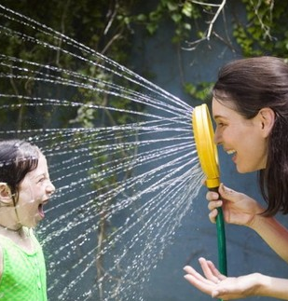
Комплексность
Нужно использовать различные способы закаливания: воздушные и солнечные ванны; купание под душем и в водоемах; хождение босиком по земле и по снегу; бани и т.п. Разнообразие средств и форм закаливающих процедур обеспечивает всестороннее закаливание.

Slide 7
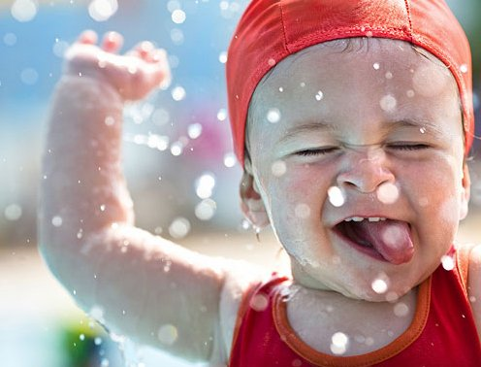
Учет индивидуальных особенностей ребенка
Выбирать дозировку и формы проведения закаливающих процедур необходимо с учетом индивидуальных особенностей человека (возраст, состояние здоровья, и т.п.).Это необходимо потому, что реакция организма на закаливающие процедуры у разных людей неодинакова. Люди, слабо развитые физически и перенесшие недавно какое-либо заболевание, гораздо чувствительнее к воздействию внешних факторов.

Slide 8
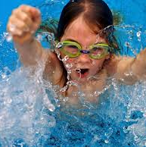
Положительное отношение детей к закаливающим процедурам
Все закаливающие процедуры намного эффективнее проходят и влияют на организм, если они осуществляются на фоне положительных эмоций и активного желания заниматься закаливанием.

